Slide 1
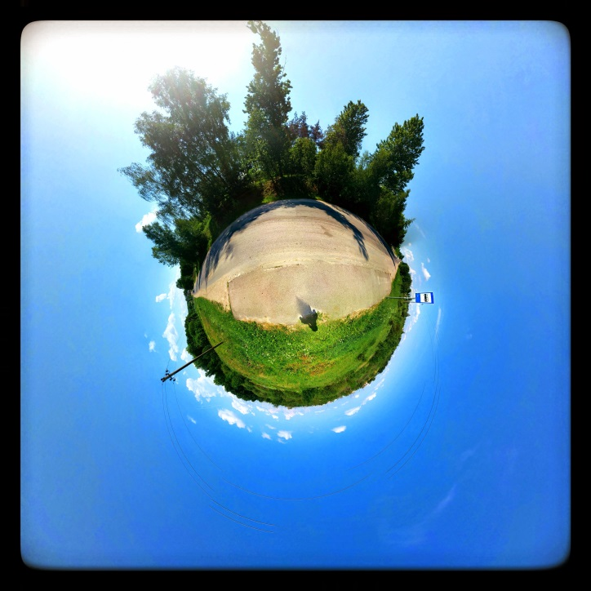
FIZIKA+FOTOGRAFIJA
Buivydiškių pagrindinė mokykla
Bazulinas Aleksandras 10kl.
Mokytoja: Irena Šauklienė
Konkursas ,,Fizikos bandymai aplink mus 2016”

Slide 2
Turinys
Šviesos atspindys
Bangos
Vanduo- stebuklinga medžiaga
Mėnulio užtemimas
Šešėlis
Klausimynas
Literatūra

Slide 3
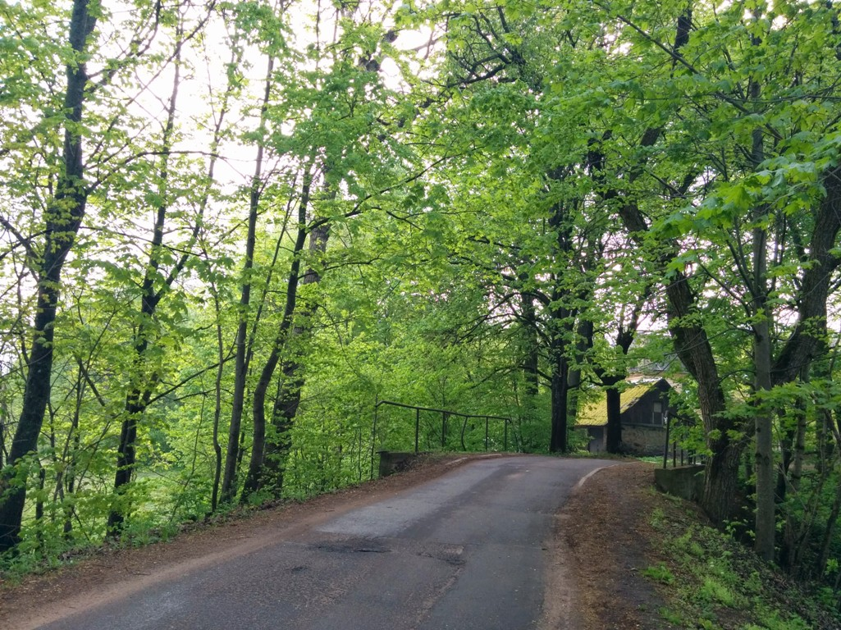
,
,Fotografija, tai meno forma per kurią pateikiame savo požiūrį į pasaulį”
(Nežinomo autoriaus mintis)
Aplinkiniame pasaulyje vyksta daug reiškinių ir netik fizikinių. Norint geriau pažinti gamtą, reikia ją stebėti. Fotografija padeda įžvelgti fiziką ir jos dėsnius gamtoje ir suprasti supanti pasaulį . Fotografijos pagalba galiu įamžinti vaizdą ir parodyti kitiems. Juk taip gera sustabdyti akimirką.
Aleksandras

Slide 4
Šviesos atspindys
Vyksta šviesos spinduliams krentant į dviejų terpių sandūrą ir grįžtant nuo sandūros į pradinę terpę. Visada vykstant šviesos atspindžiui, dalis kritusios šviesos pereina į kitą terpę, patirdama šviesos lūžį. Pvz., kai lygiagretūs šviesos spinduliai krinta į veidrodinį paviršių, šis atspindi visus spindulius tuo pačiu kampu - gaunamas aiškus vaizdas, vadinamas atspindžiu. Jei paviršius nelygus, spinduliai atsispindi arba yra išsklaidomi skirtingais kampais.

Slide 5
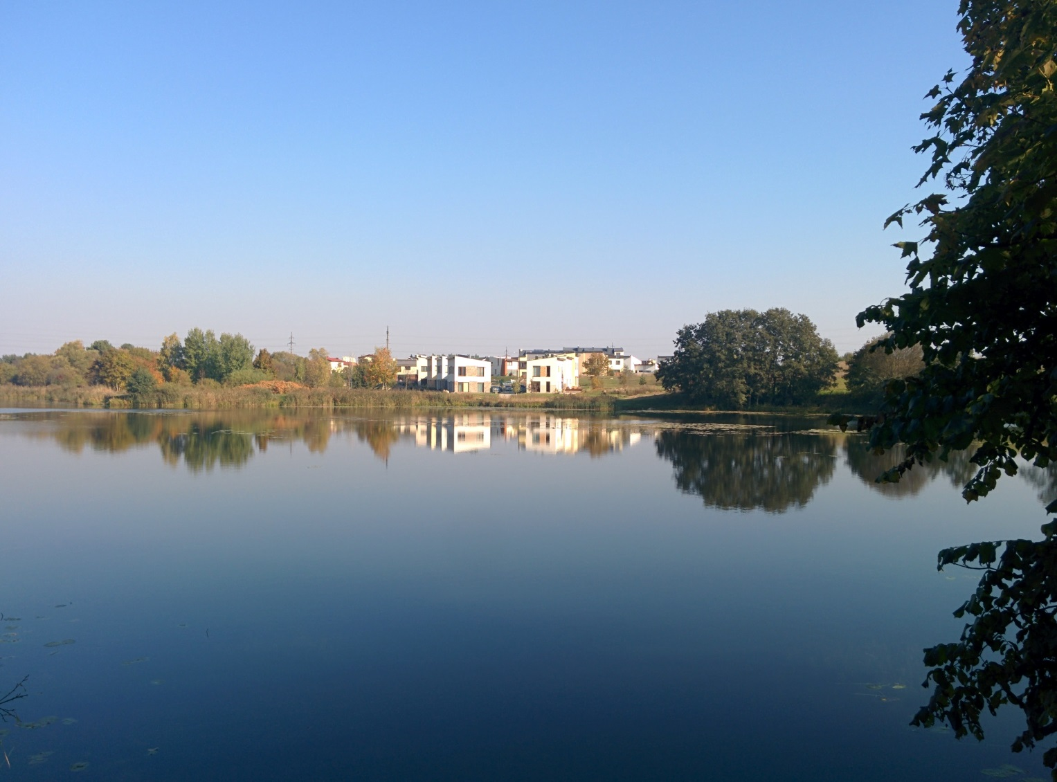

Slide 6
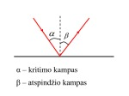
Šviesos atspindžio dėsnis
  krintantysis spindulys, atsispindėjęs spindulys ir per kritimo tašką nubrėžtas statmuo veidrodžio paviršiui yra vienoje plokštumoje;
  atspindžio kampas lygus spindulio kritimo kampui.
Skiriamas veidrodinis atspindys, kai banga atsispindi nuo lygaus paviršiaus, ir sklaidusis arba difuzinis atspindys, kai banga atsispindi nuo nelygaus paviršiaus.
Plokščiajame veidrodyje susidariusio atvaizdo savybės:
Atvaizdas yra simetriškas;
Atvaizdas yra menamas.

Slide 7
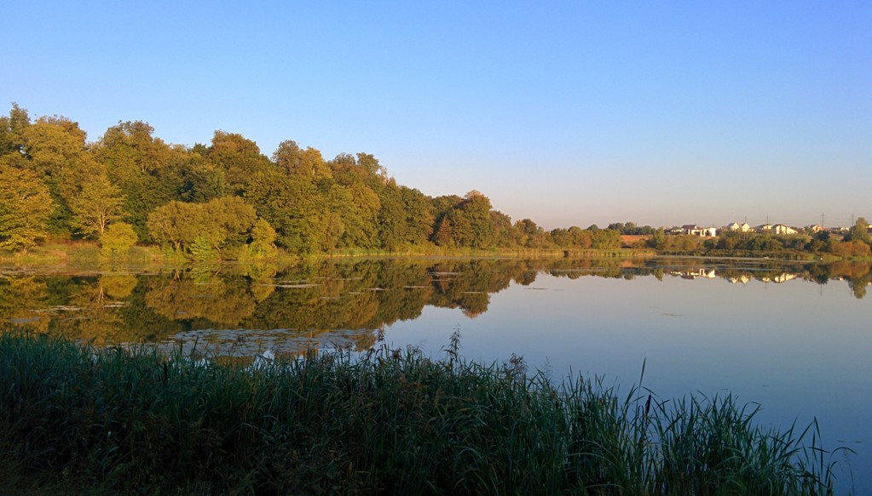

Slide 8
Bangos
Meskime akmenį į tvenkinį. Akmuo priverčia vandens paviršių judėti-iš pradžių jis nusileidžia žemyn, po to pakyla aukštyn. Tada vandens paviršiumi pasklinda ratilai –vandens bangos. Tai pasikartojančios iškylos ir įdubos. Vadinasi , energiją, bangos iš tvenkinio vidurio pernešė į tvenkinio pakraščius.
Bangų rūšys:
Skersinės bangos
Išilginės bangos

Slide 9
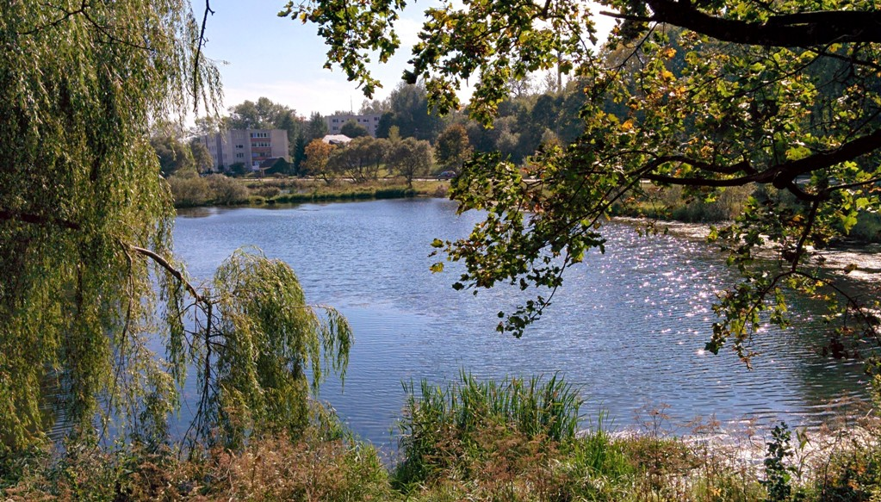

Slide 10
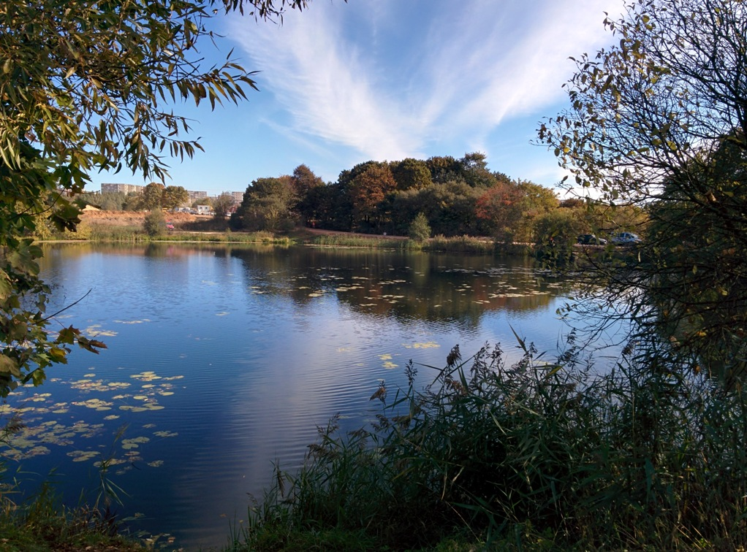

Slide 11
Vanduo-stebuklinga medžiaga
medžiaga įvairiomis sąlygomis gali būti trejopos būsenos: kieta, skysta ir dujinė. Ta būti trejopos būsenos: kieta, skysta ir dujinė
Ta pati medžiaga įvairiomis sąlygomis gali būti trejopos būsenos:
kieta, skysta ir dujinė. sąlygos gali
Žemiau nulio vanduo yra kietas (ledas, snaigės), tarp nulio ir virimo vanduo skystas, o virš virimo temperatūros susidaro dujos.
Ledo virtimas skysčiu vadinamas tirpimu, skysčio virsmas dujomis- garavimas. Dujų virtimas skysčiu- kondensacija. Šerkšnas formuojasi kai dujos iškart pereina į kietą būseną. Kietos būsenos virtimas dujomis- sublimacija.
Rūkas, migla – tai vandens garai, virtę smulkučiais vandens lašeliais.

Slide 12
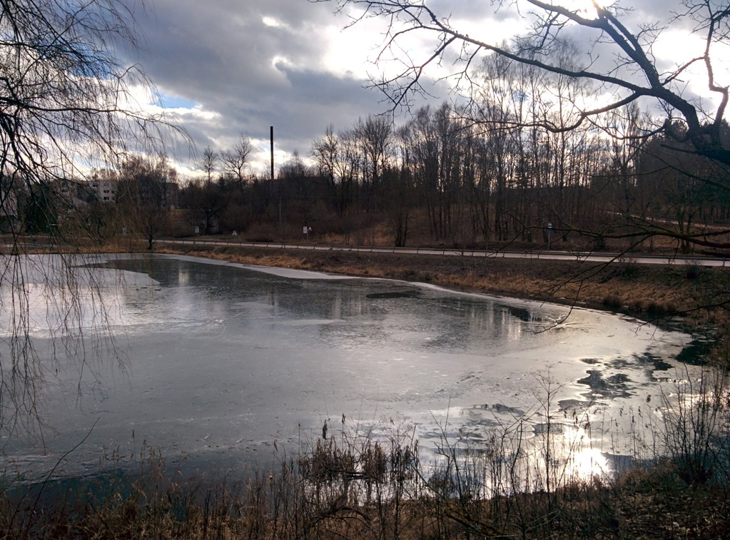

Slide 13
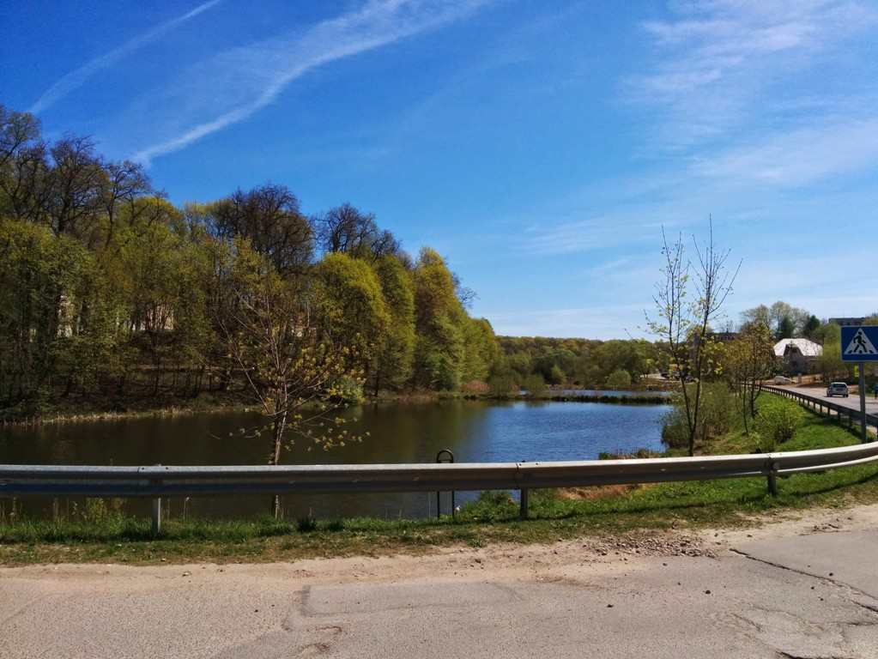

Slide 14
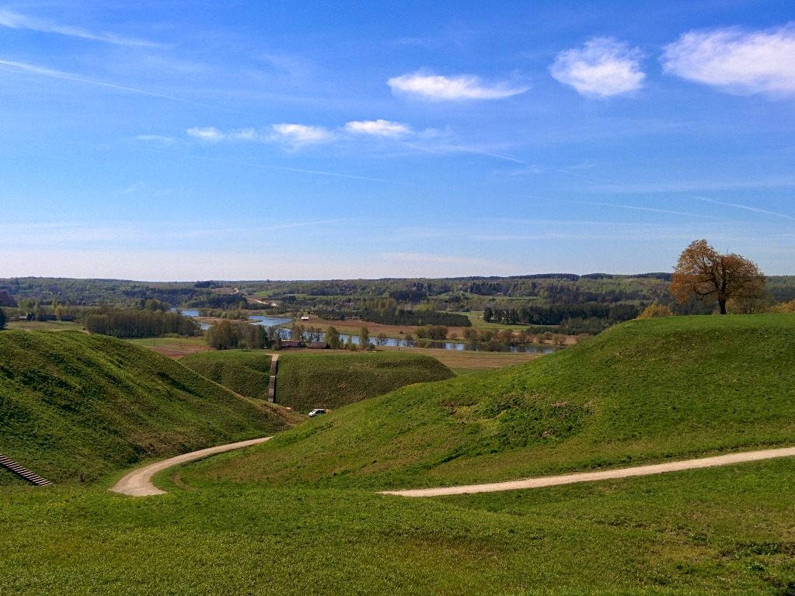

Slide 15
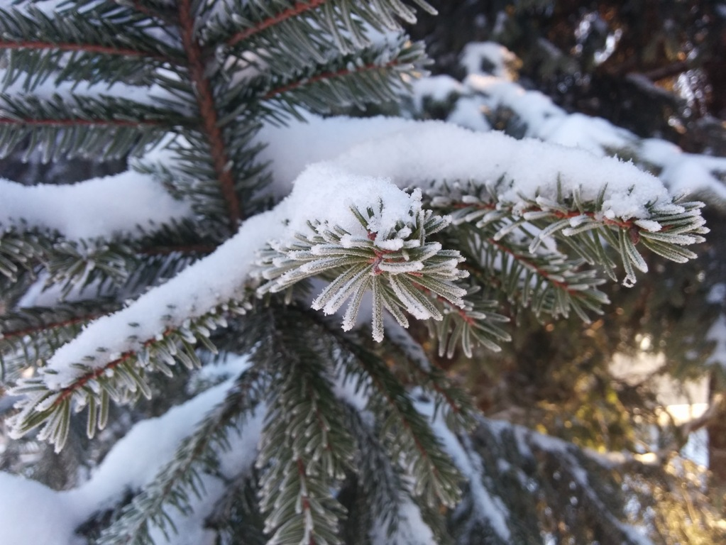
Šerkšnas
Šerkšną sudaro smailios kieto ledo adatėlės. Jei oro temperatūra žemesnė nei -9,5º C, ore esantys vandens garai iškart virsta kietu ledu aplenkdami skystąją būseną.

Slide 16
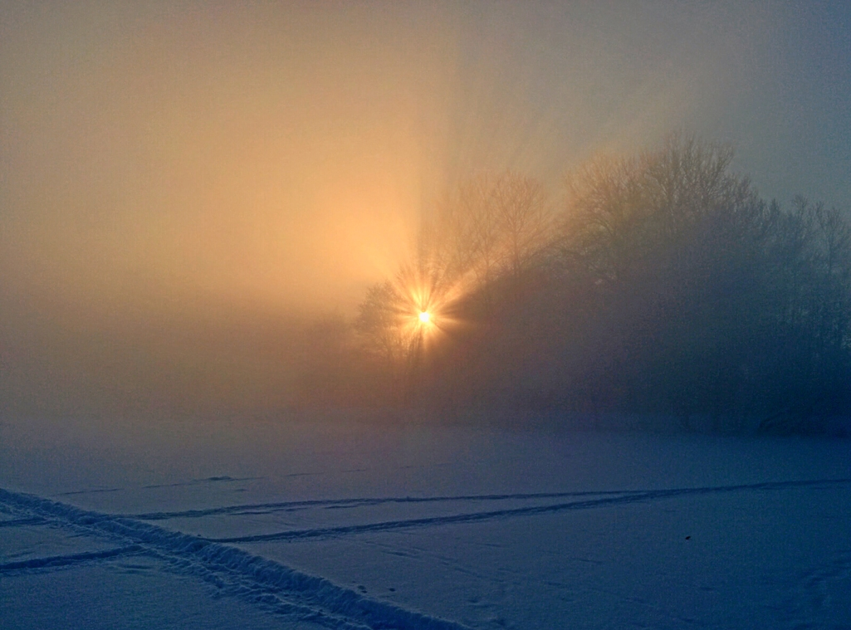
Rūkas
Šviesos srautas per rūką tiesiomis linijomis krinta žemyn. Matome tą šviesos dalį, kuri atspindi nuo rūko lašelių ir patenka į akis.

Slide 17
Mėnulio užtemimas
Įvyksta, kai Saulė, Žemė ir Mėnulis išsirikiuoja taip, kad Žemė meta šešėlį ant Mėnulio. Priklausomai nuo to, ar Žemės šešėlis krinta ant viso Mėnulio paviršiaus, ar tik ant dalies, įvyksta visiškas arba dalinis Mėnulio užtemimas. Mėnulio užtemimas gali įvykti tik per pilnatį.

Slide 18
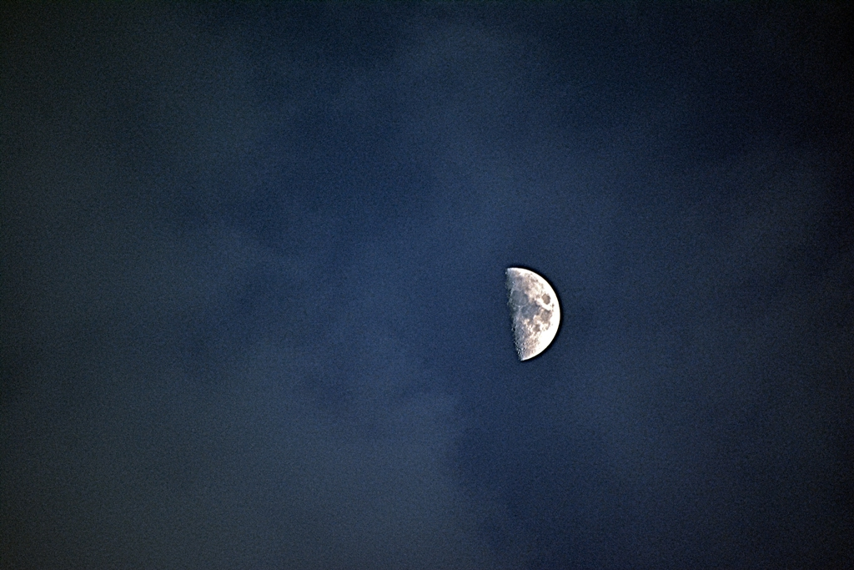
2015 rugsėjo 13 d. įvyko visiškas Mėnulio užtemimas

Slide 19
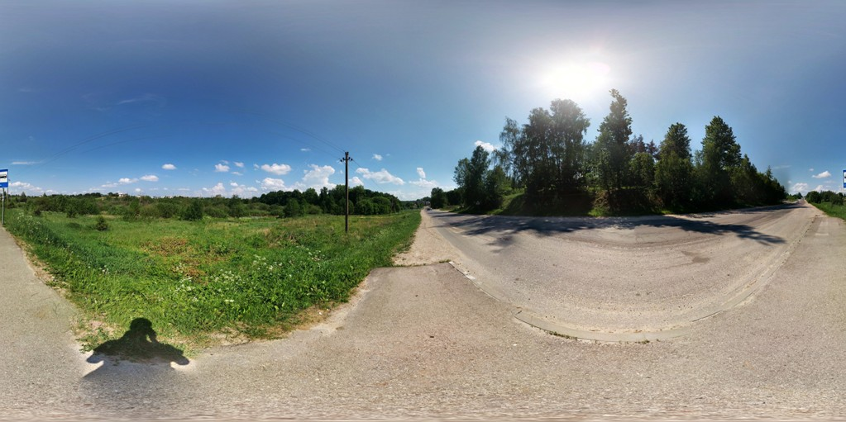
Šešėlis
Už apšviesto neskaidraus kūno yra neapšviesta erdvė. Šešėlio matmenys priklauso nuo saulės aukščio virš horizonto . Kuo aukščiau pakyla Saulė, tuo trumpesnis daikto šešėlis.

Slide 20
Klausimynas
1.Kokios yra atspindžio rūšys?
2.Koks atspindys atsispindi nuotraukose?
3.Kokios susidariusio atvaizdo savybės?
4.Kokios yra bangų rūšys?
6.Kokia pagrindinė bangų savybė?
6. Ant žemės ir įvairių daiktų paviršiaus užšąlantis lietus, dulksna, rūko lašeliai vadinama...
7. Kaip vadinasi medžiaga, kurios visos agregatinės būsenos turi skirtingus pavadinimus?
8.Kaip vadinamas kietos būsenos virtimas dujomis ?
9.Kai visas Mėnulis ar bent jo dalis patenka į Žemės šešėlį įvyksta ....
10.Per kokią Mėnulio fazę, gali vykti užtemimai?

Slide 21
Atsakymai
1.Veidrodinis ir difuzinis .
2.Veidrodinis
3.Atvaizdas simetriškas ir menamas.
4.Bangų rūšys: skersinės ir išilginės
5.Bangos perneša energija , nepernešdamos medžiagos.
6.Lijundra
7.Vanduo
8.Sublimacija
9.Visiškas Mėnulio užtemimas
10.Esant pilnačiai

Slide 22
Literatūra
Spektras -10kl.
Gamtos mokslai 1
V.Valentinavičius -Fizika 10kl.,7kl.

